Slide 1
Proyecto Final: Línea 144
Estudiante: Malena, Pinto Schröder

Slide 2
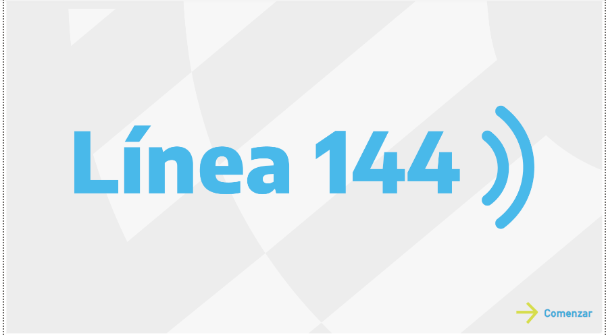
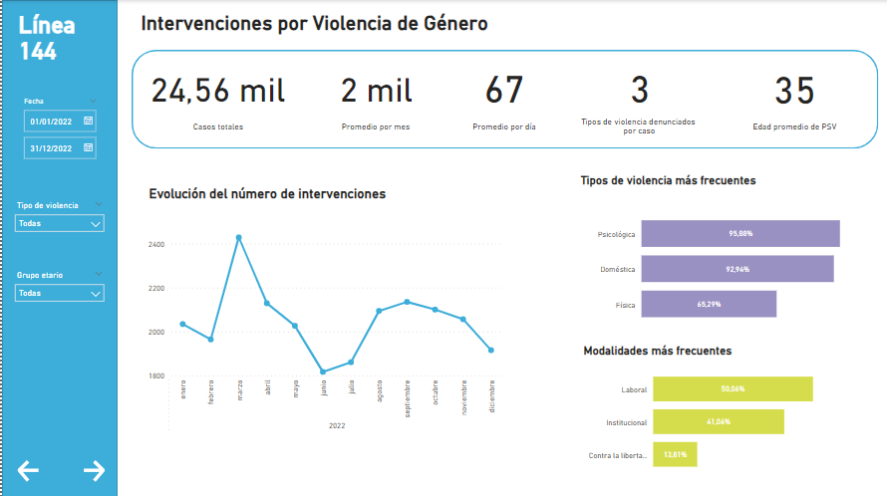
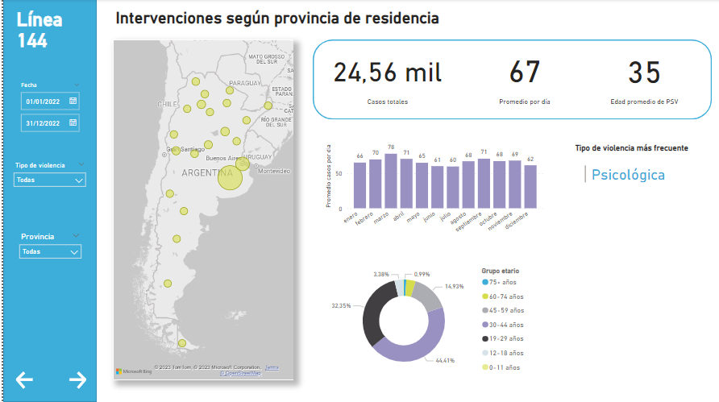
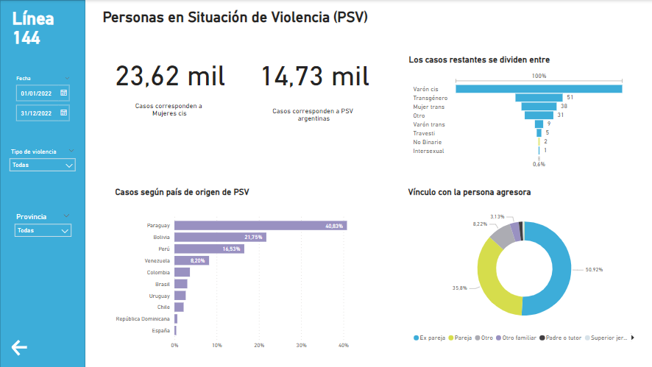
Línea 144
✓ Temática: comunicaciones por violencia de género recibidas durante 2022 y 1º trimestre de 2023 en Argentina
✓ Objetivo del tablero:
Analizar y caracterizar período 2022 identificando patrones y tendencias relevantes sobre las comunicaciones y las personas en situación de violencia
Comparar el 1º trimestre de 2023 con los patrones identificados para 2022
✓ Nivel de aplicación de data analytics: estratégico/táctico
Notes:
Usar para slides de texto e imagen. Si no alcanza, no sobrecargar, usar otra con el mismo título para indicar que continúa el mismo módulo.

